Slide 1

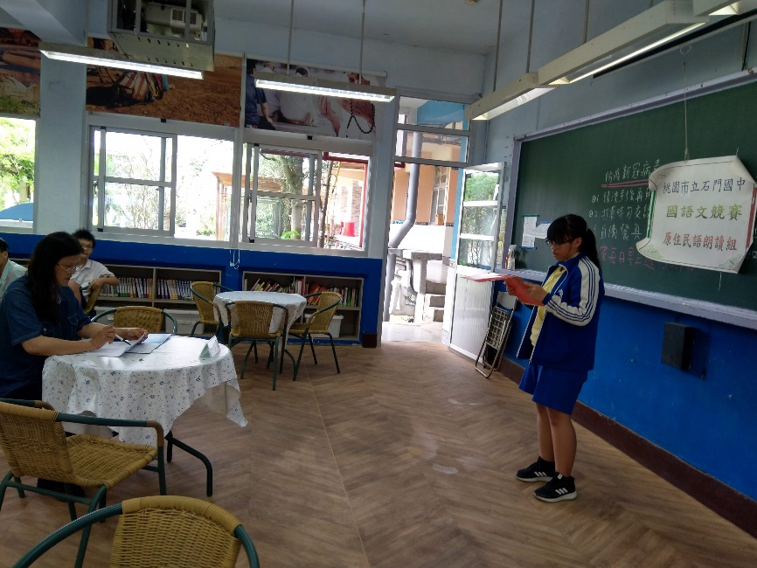
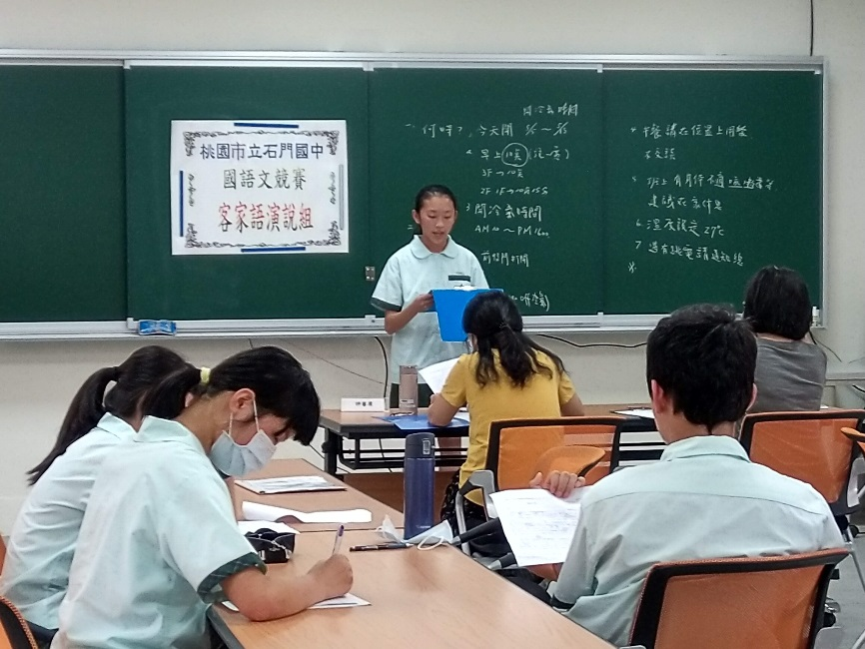
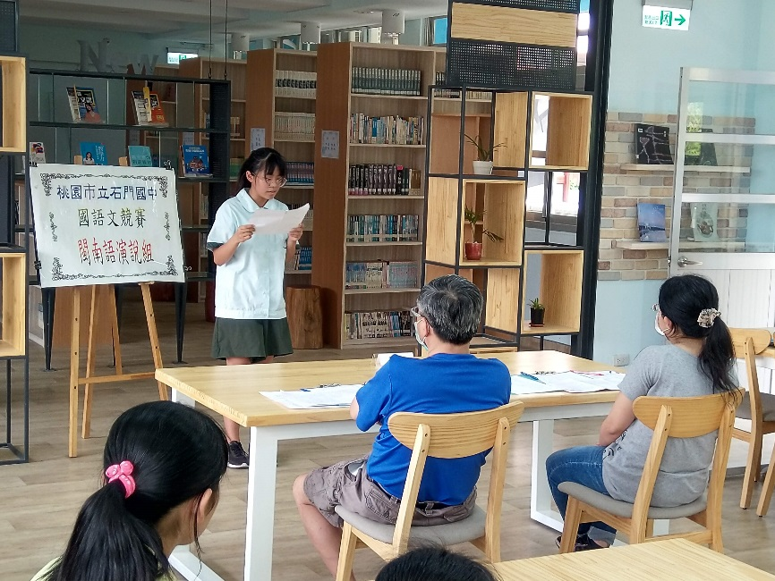
桃園市石門國中
本土語言輔導團分區到校輔導報告
訪視日期：109.10.08
原
客
閩
桃園市立石門國中Shih Men Junior High School

Slide 2
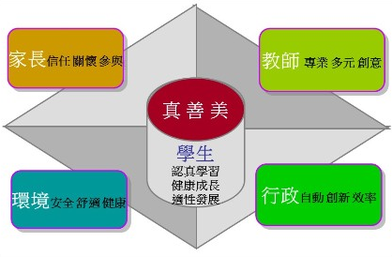
報告大綱
學校基本資料
教學分享
相關活動

Slide 3
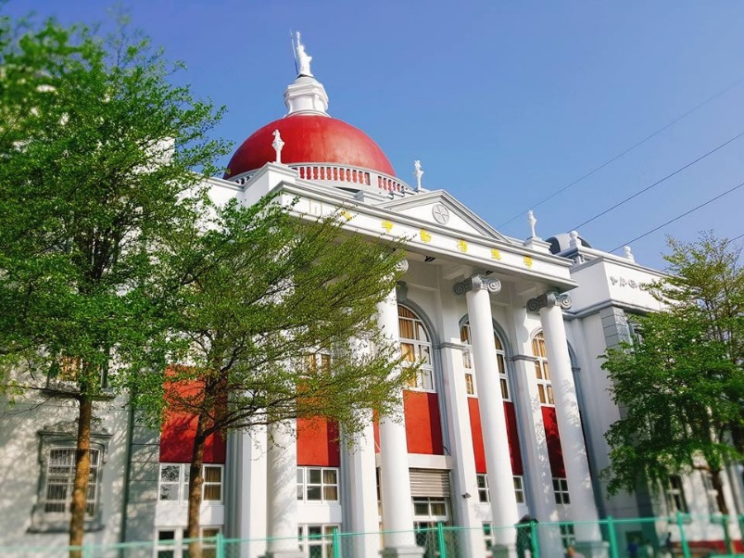
一、學校基本資料
學校規模：普通班 21 班
特教班 1 班
體育班 3 班
數理資優班 1 班 英語資優班 1 班
本土語言學習領域課程小組：未成立，以社團或活動方式教學
排課方式：閩語、客語、原住民語活動課程
現況分析：平日同學交談多習慣使用國語，因此使用鄉土母語的情形不顯著。
Notes:
本校學區本為客家庄，現移入閩南人口增加，學區內各族群混居，相處融洽，交流頻繁，

Slide 4
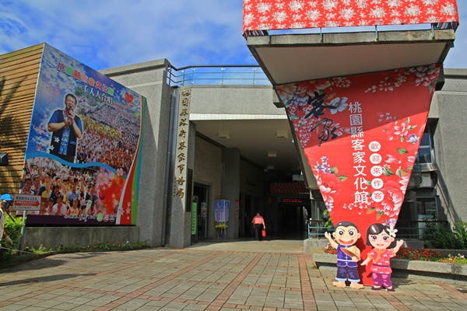
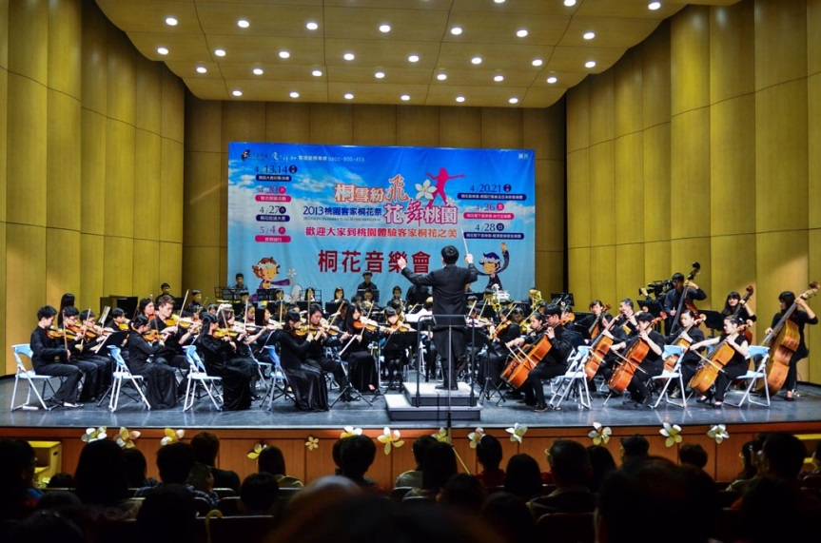
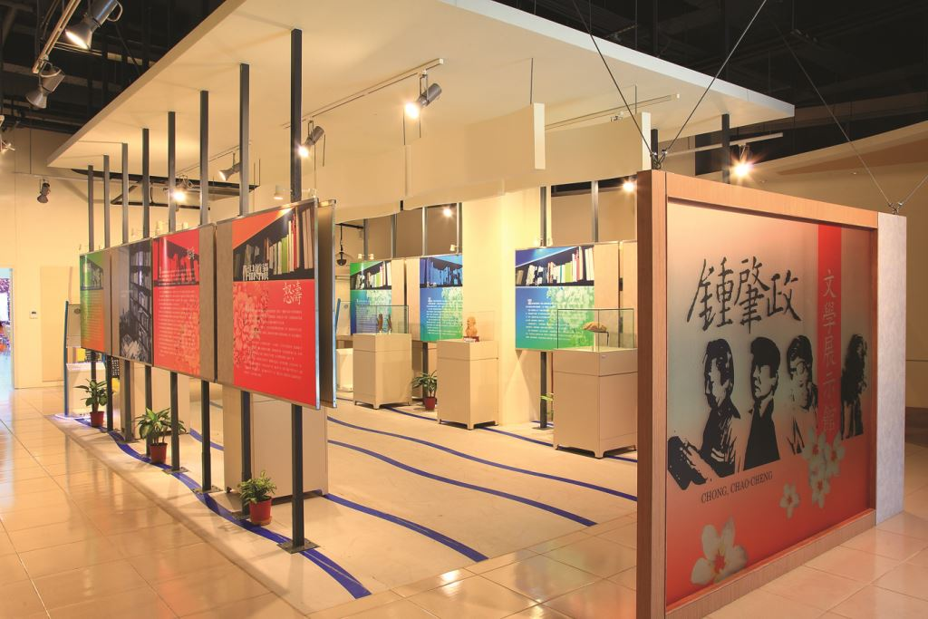
社區資源豐富
本校鄰近客家文化館，步行即可到達，課程可結合該館活動，讓學生親身體驗客家文學與客家音樂。

Slide 5

教學分享

Slide 6
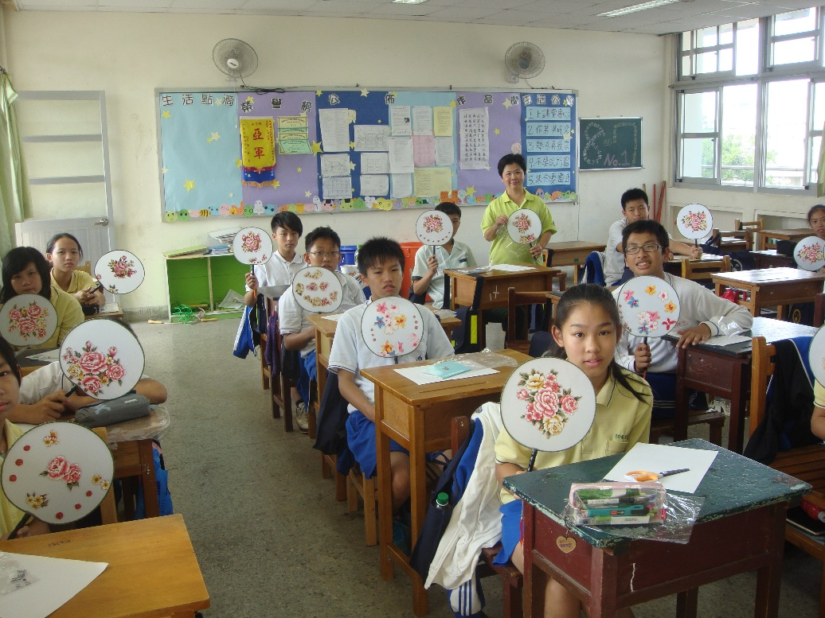
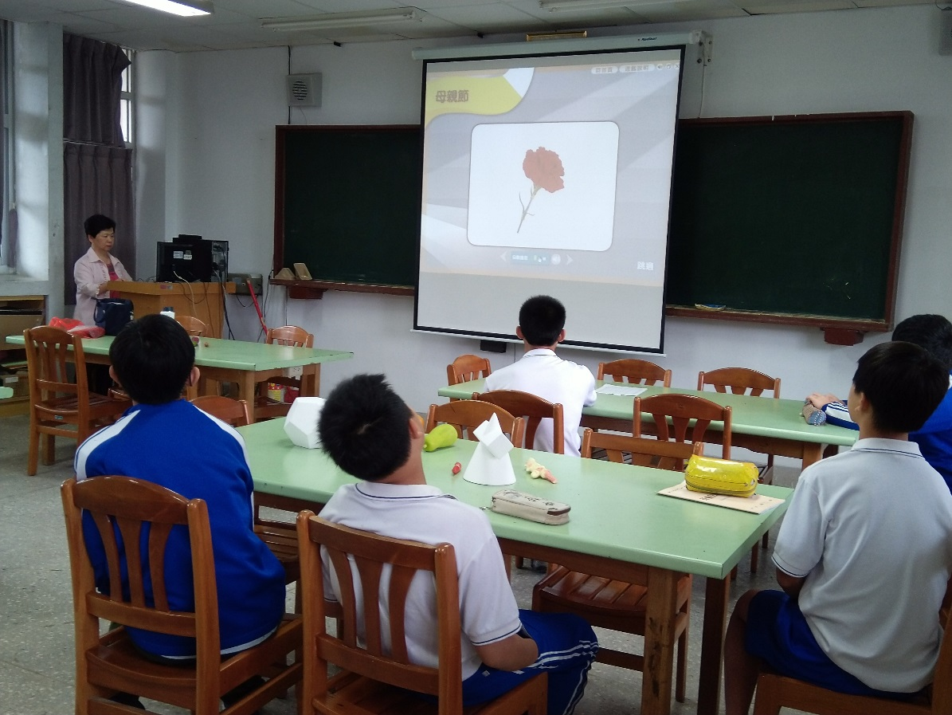
客語
於每周五班週會課開辦，採取混年級混班級上課

Slide 7
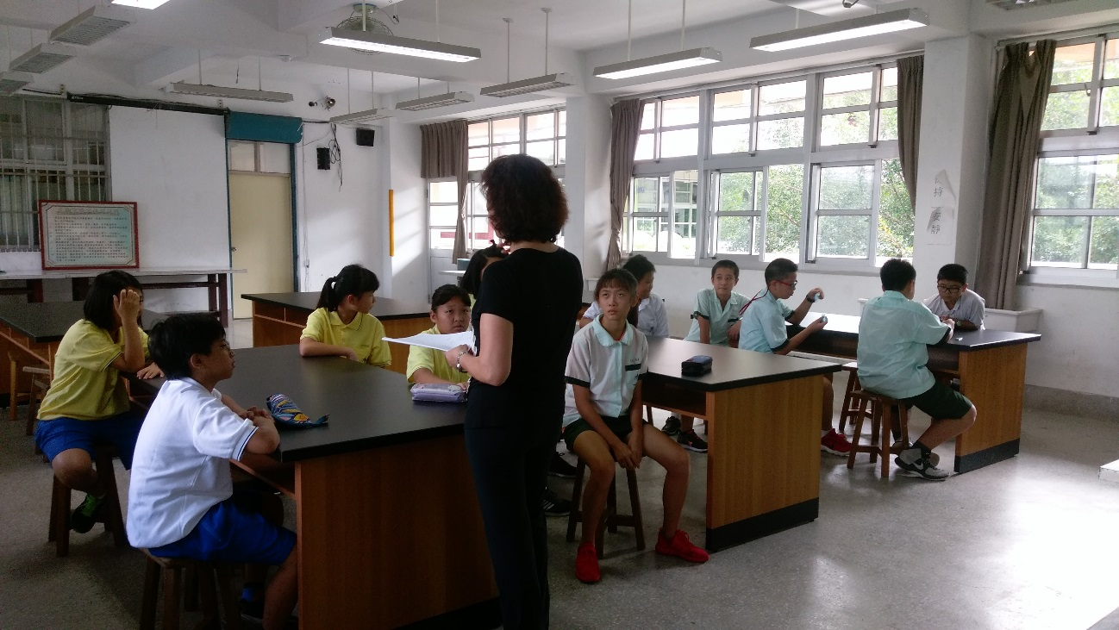
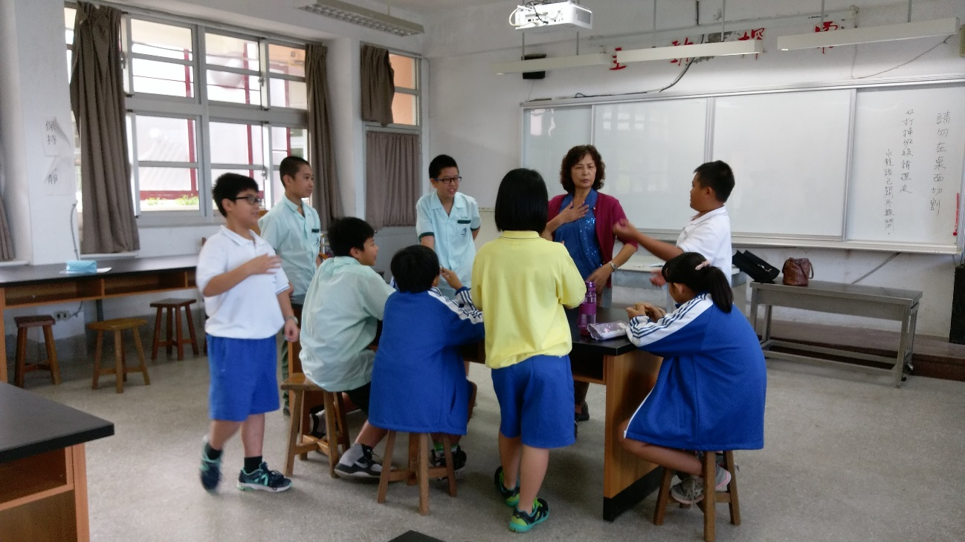
閩南語
於每周五班週會課開辦，採取混年級混班級上課

Slide 8
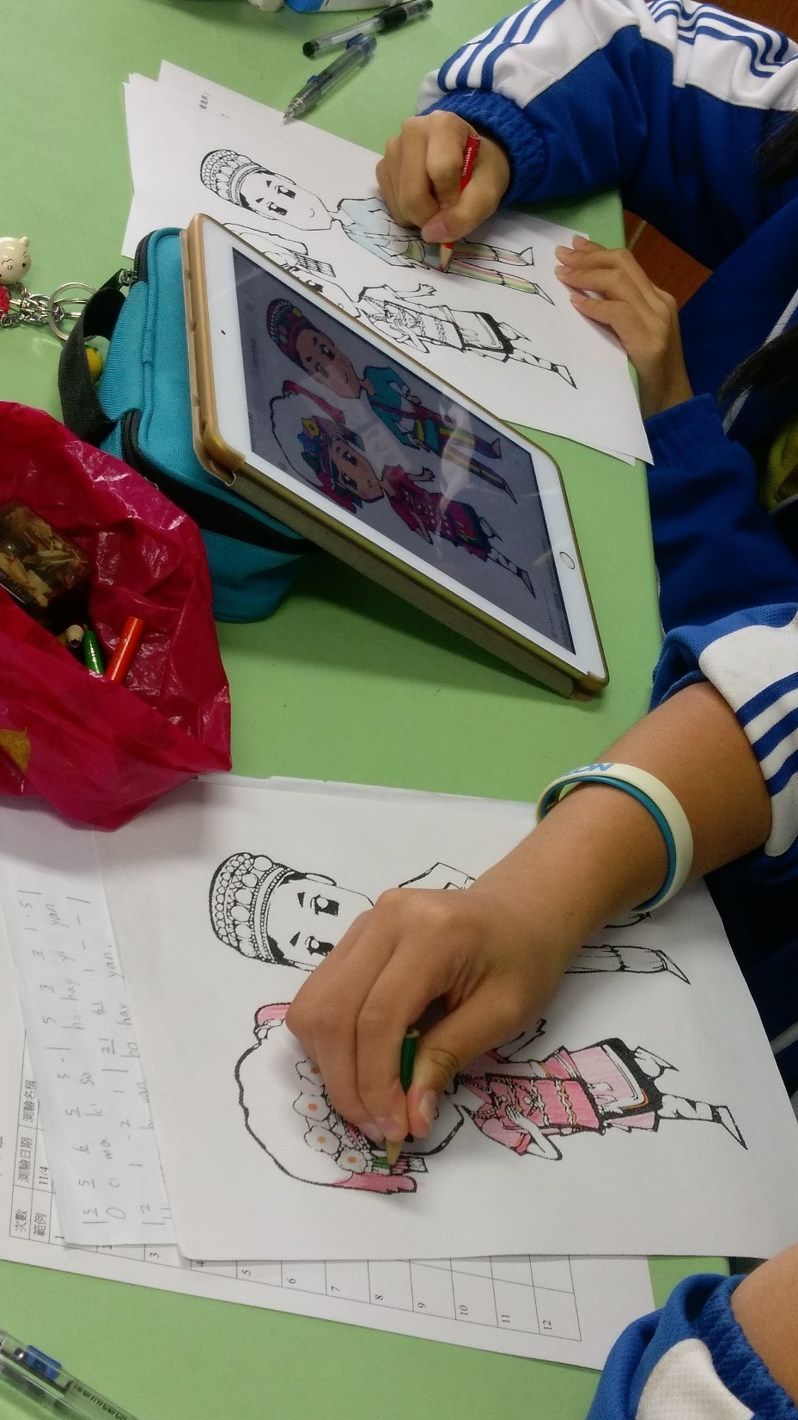
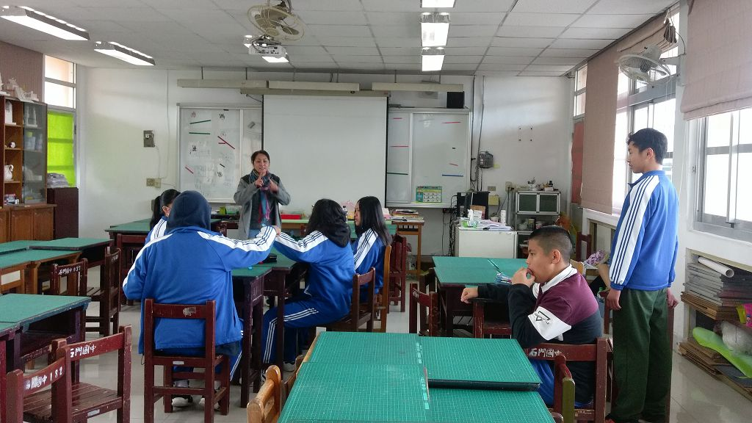
原住民族語
利用早自習及班週會時間上課，引導學生利用原住民認證網站、族語e樂園網站等學習資源，進行書寫練習及線上口說測驗
泰雅族
阿美族

Slide 9
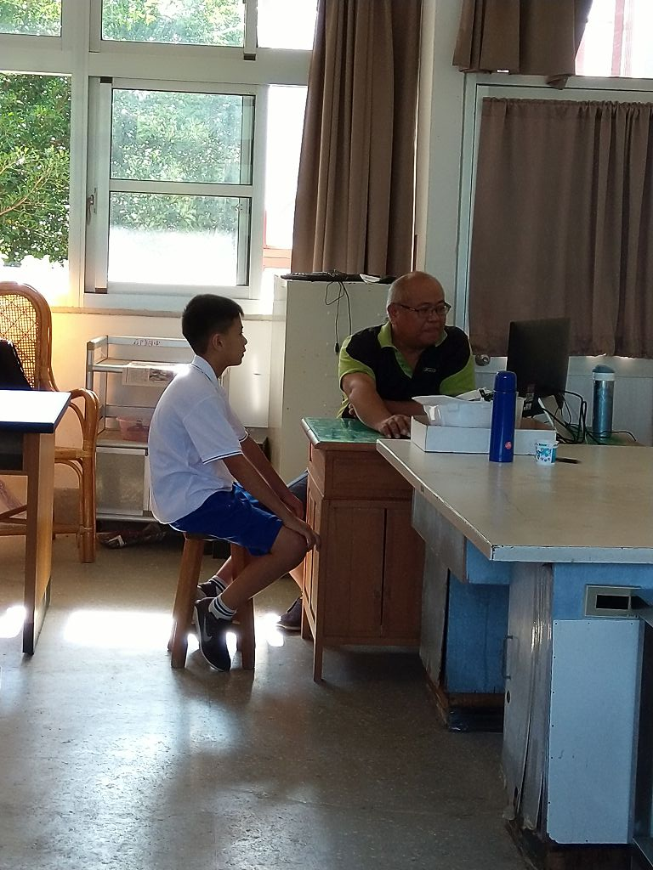
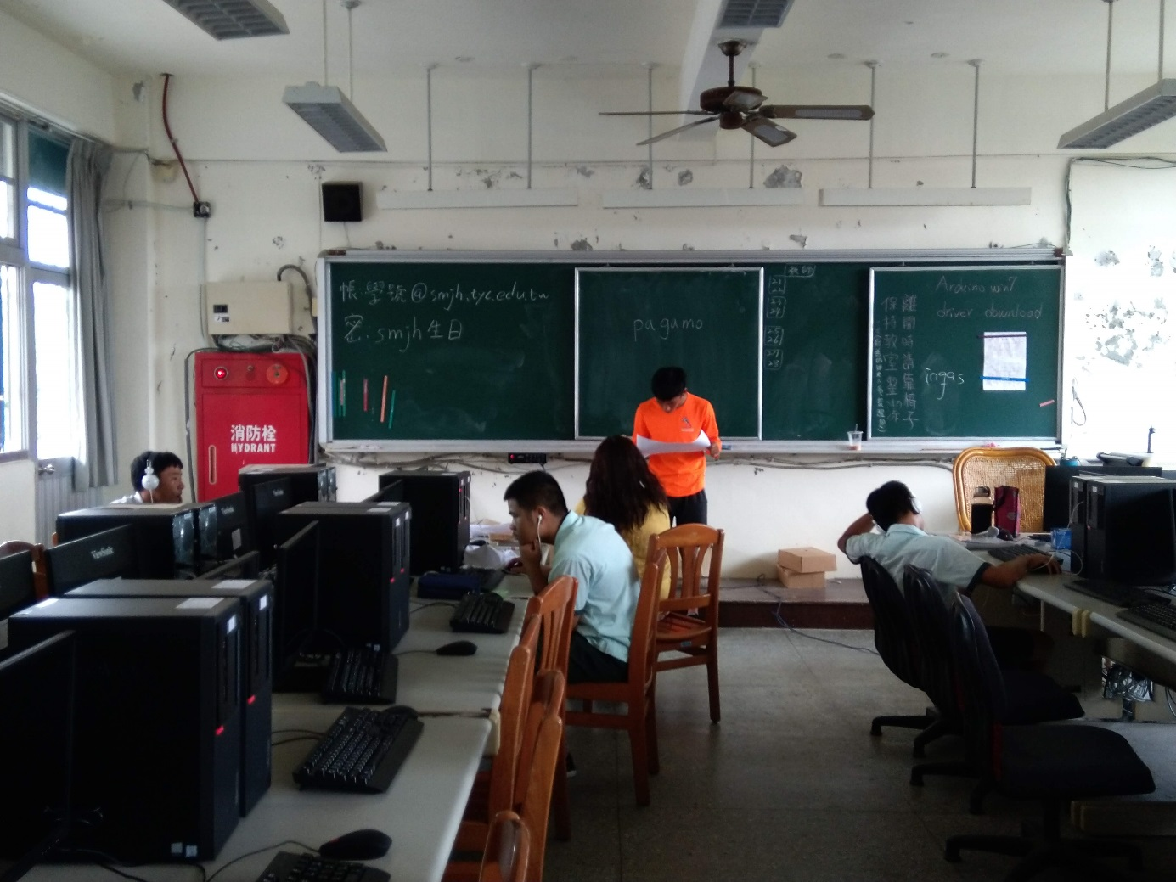
原住民族語
布農族
排灣族

Slide 10
客語融入國文教學教學設計：
教學活動 | 時間 | 教學資源 | 教學評量
●引起動機： 複習<月光餅>文意，引導學生說出本課敘事大意及抒情要點－－作者兒時和表姑的中秋夜互動，及濃厚溫馨的親情，進而引導學生思考節慶的價值在於聯繫家庭互動。 ●發展活動： 播放<月光華華>MV，讓學生欣賞第一次，先聆賞曲韻 ，要學生先記錄旋律帶給他們什麼樣的感覺？能使人感染什麼情緒？想起什麼回憶？先請其記錄下來，並鼓勵其舉手口頭發表分享。 再讓學生欣賞一次，要求其仔細觀察mv畫面、情節，描寫哪些節慶特色及家人互動，有哪些流露的情意和<月光餅>一文有相似之處？先請其記錄下來，並鼓勵其舉手口頭發表分享。 詢問學生，mv中和<月光餅>一文中的月光餅分別帶給人們什麼回憶？自己是否也有和家人共享月餅的有趣回憶？先請其記錄下來，並鼓勵其舉手口頭發表分享。 ●綜合活動： 引導學生進行異質分組，一組分配一個中國傳統節慶， 分工於課後蒐集一首描述該節慶之閩南或客家課謠，並分析其歌謠內容所傳達、彰顯之節慶特色，並抒發、總結小組成員對該節慶的有趣回憶。 -----第一節結束----- | 5分鐘 10分鐘 10分鐘 10分鐘 10分鐘 | 國文課本 學習單 國文課本 學習單 國文課本 學習單 分組活動 紀錄單 | 口頭問答 紙筆測驗 口頭問答 紙筆測驗 口頭問答 紙筆測驗 口頭問答 小組社會技巧

Slide 11
客語融入聽覺藝術自編教材：
教 學 主 題 | 客家語融入聽覺藝術科教學 | 教 學 年 級 | 九年級
教 學 單 元 | 民歌 | 教 學 時 間 | ２堂課
教 材 來 源 | 1.翰林版國中藝術與人文課本音樂篇 2. 網路影音
教學 重點 | 欣賞客家、閩南民歌音韻之美 體會客家、閩南民歌歌詞內涵之美 3. 透過欣賞、教唱，熟悉母語歌謠。

Slide 12
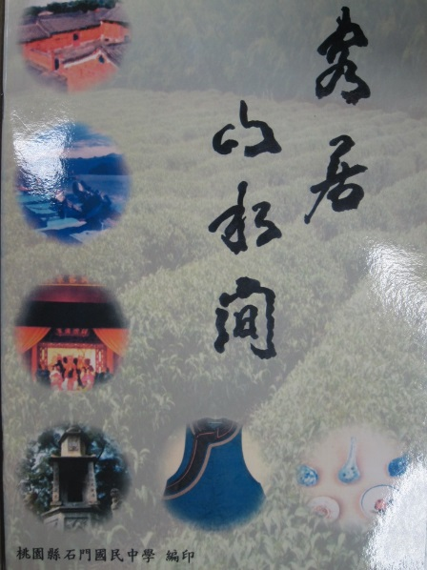
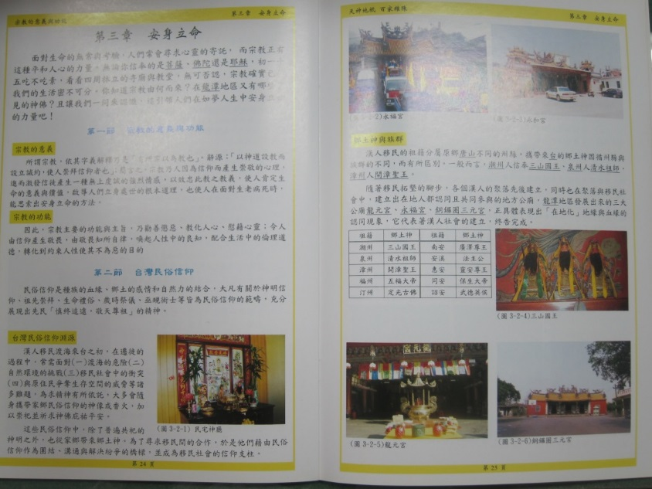
自編學校本位教材
自編「客居山水間」學校本位教材，納為寒暑假作業選修項目之一，輔助本土語言教育的推動。

Slide 13
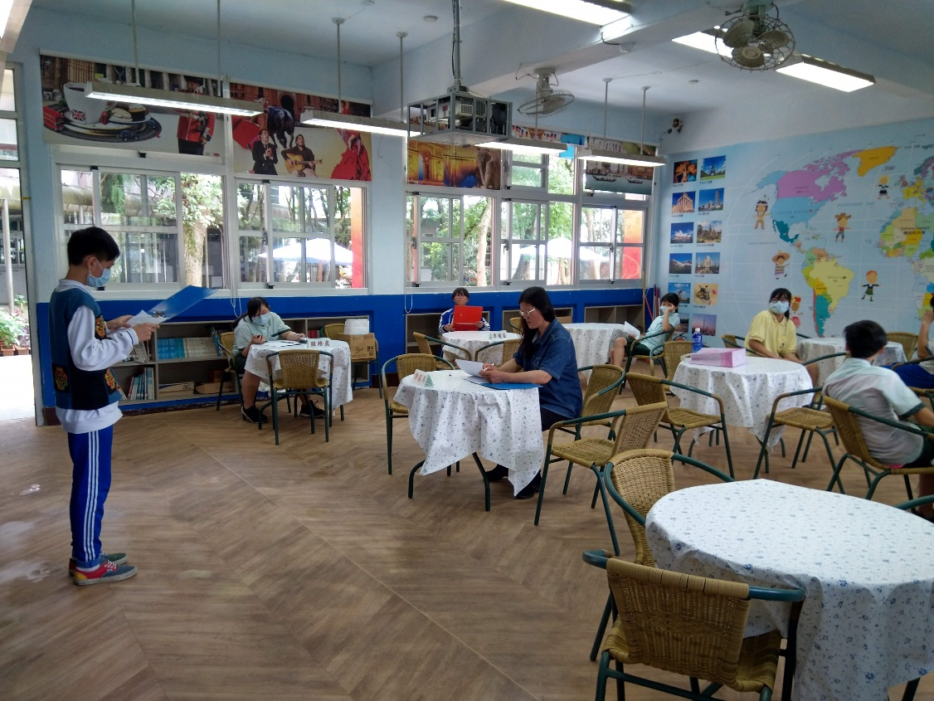
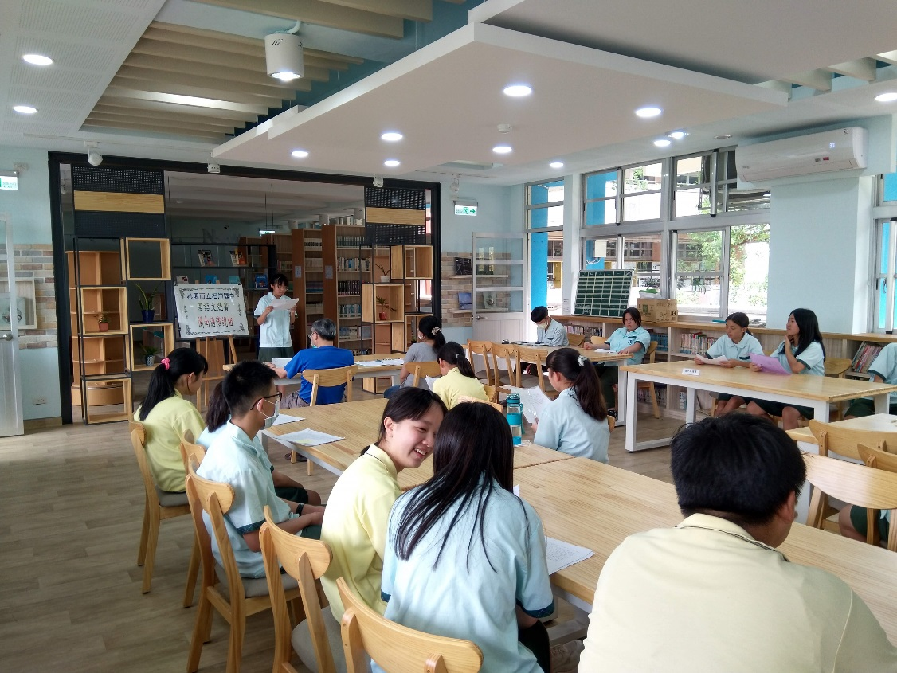
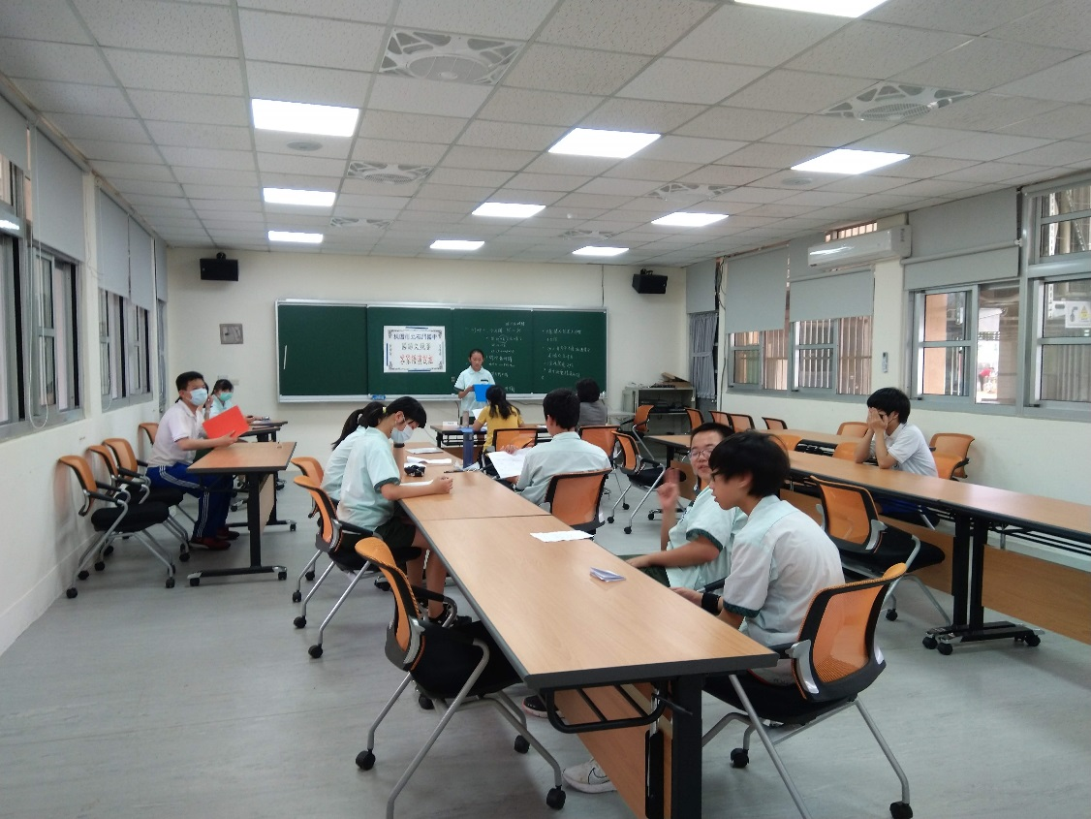
語文競賽
原
閩
客

Slide 14
學生亮眼的表現
黃蘤晴同學參加109年度語文競賽客語字音字形組
榮獲桃園市第二名

Slide 15
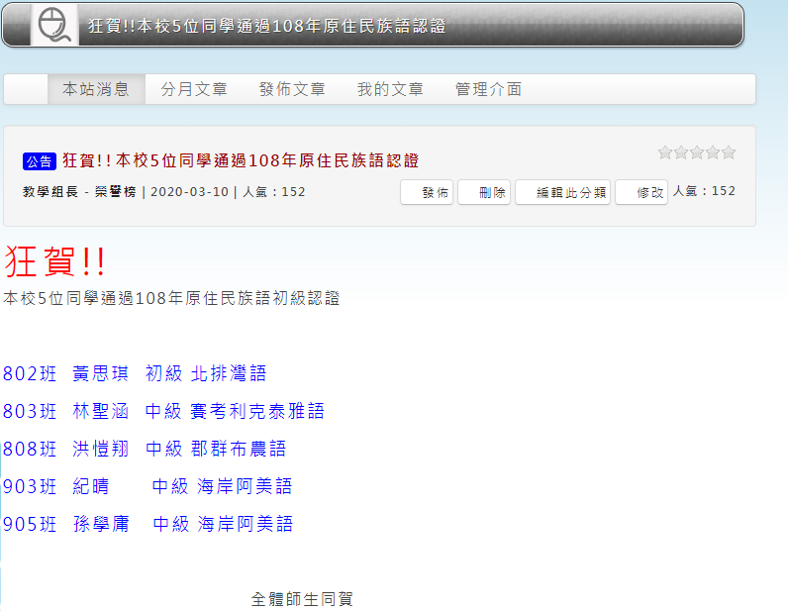
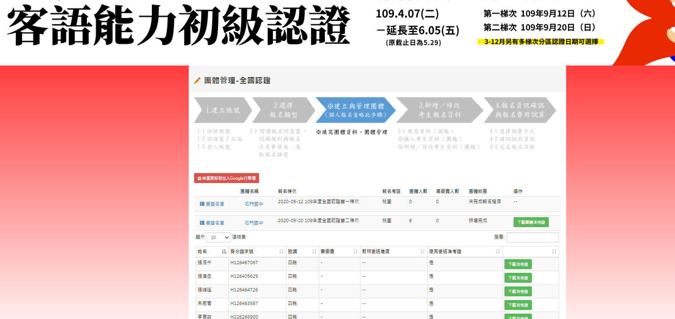
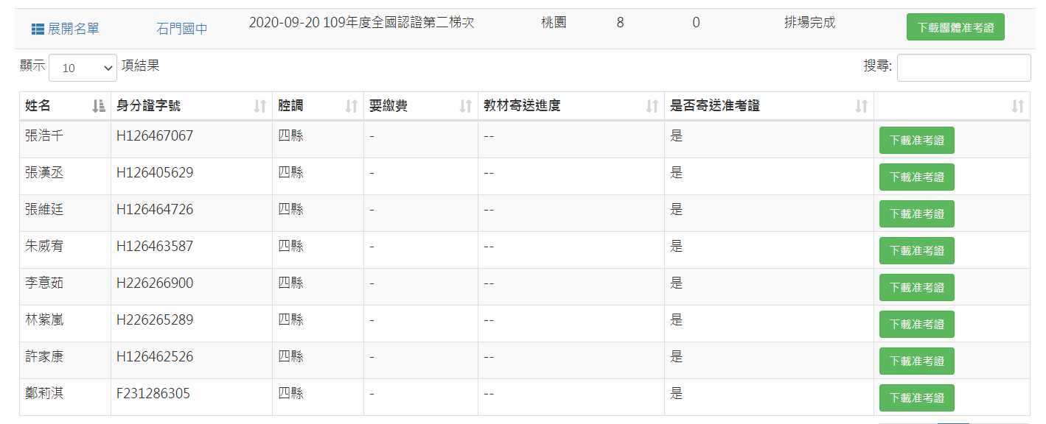
語言認證—原住民語、客語

Slide 16
相關活動

Slide 17
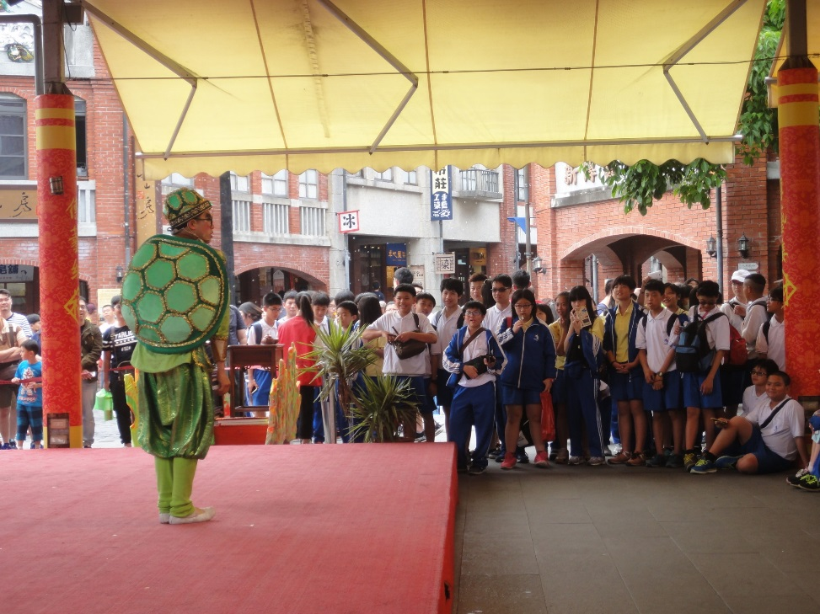
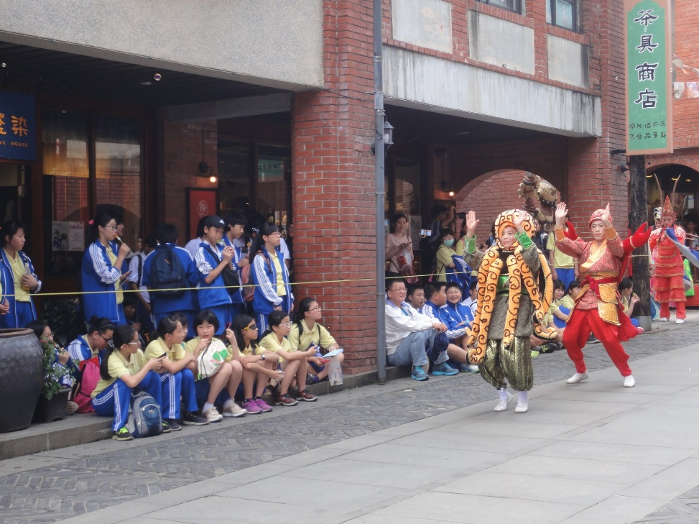
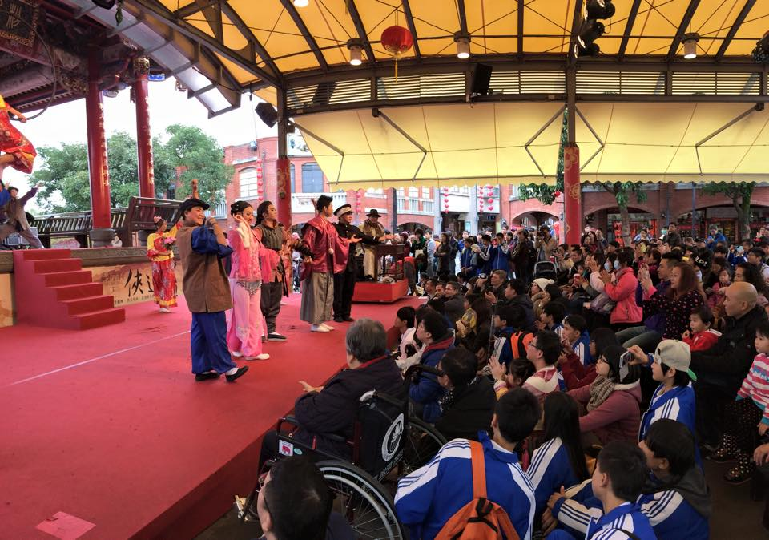
七年級校外教學
七年級校外教學前往宜蘭傳藝中心，體會閩南文化及民俗武藝之美。

Slide 18
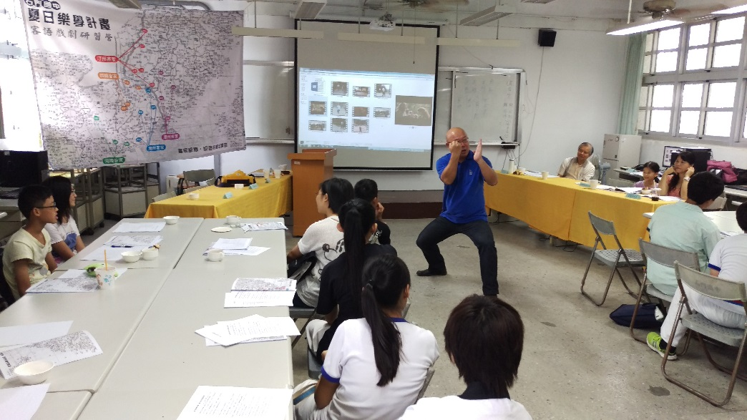
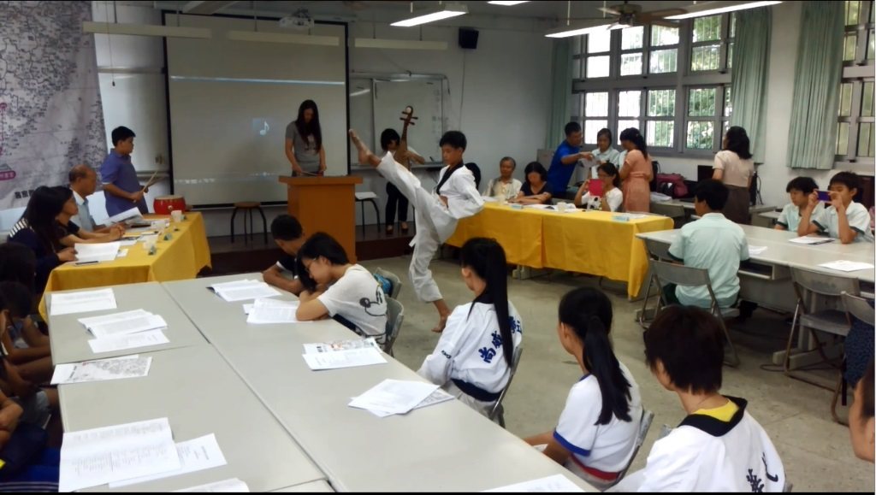
夏日樂學計畫～１０４
融入客語、戲劇、國樂與武術，兼顧多元化、生活化、趣味化、活潑化的學習。

Slide 19
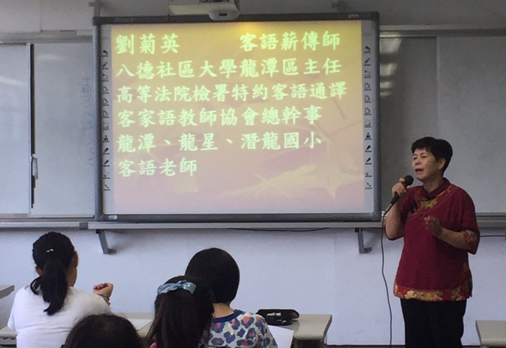
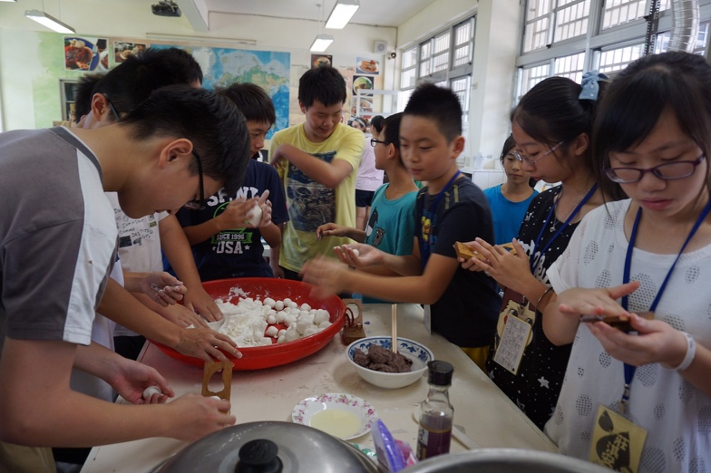
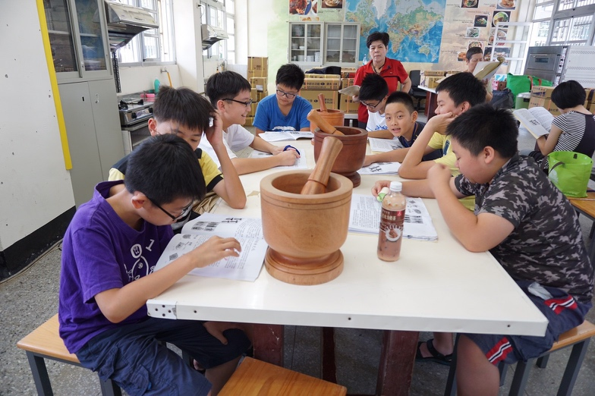
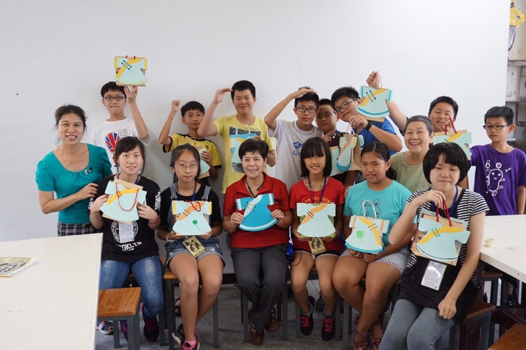
夏日樂學計畫～１０５
利用傳統器具，並用做手工藝的方式，讓學生了解使學生能夠過實作課程，融入文化學習，使學生浸淫在客家采風當中。

Slide 20
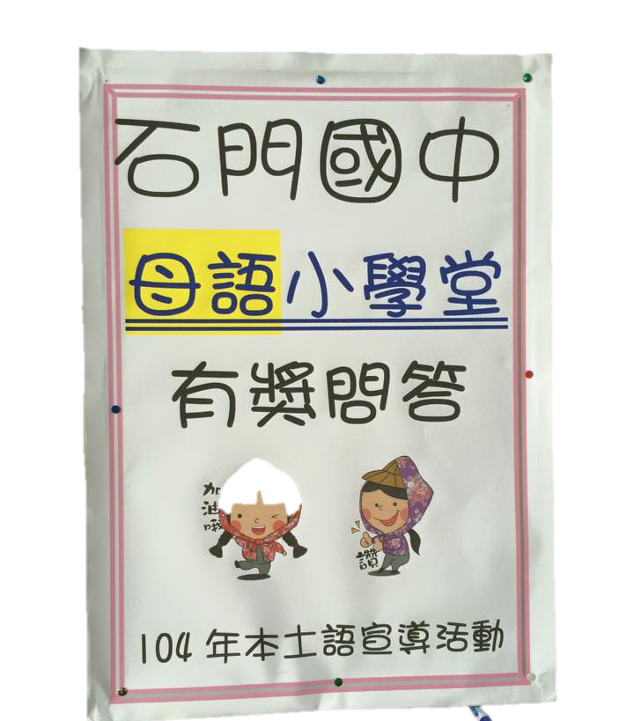
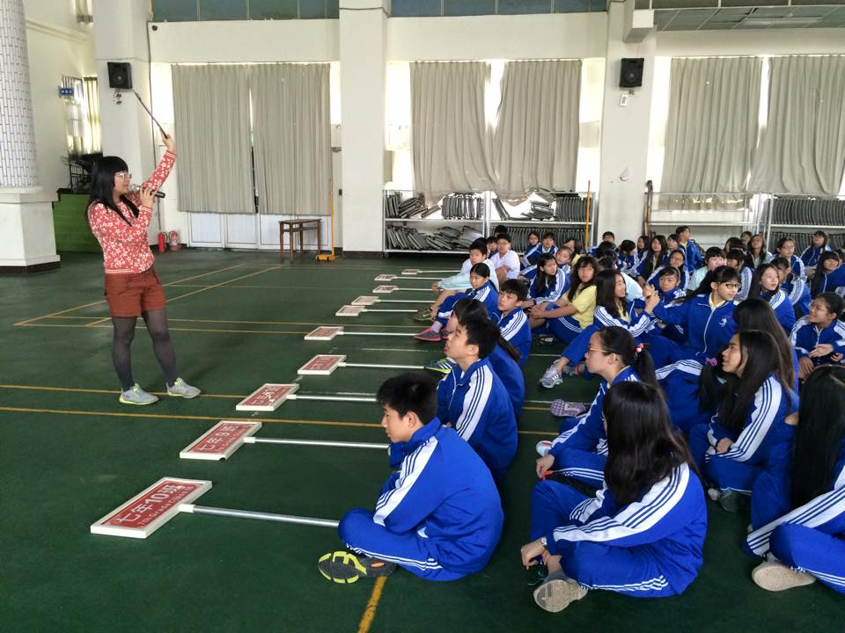
「本土語言及臺灣母語日」
有獎問答：
Q1:天穿日是在農曆幾月幾日?
Q2:天穿日的習俗是吃什麼食物?
Q3:中部哪一個遊樂園展示大量原住民文化?
Q4:小孩滿月要抓周是哪一個族群的傳統習俗?
Q5:矮靈祭是哪一個原住民族群的活動?
Q6:閩南語中的澎風指的是什麼行為呢?
同學們搶答踴躍，氣氛歡樂，
所有問題都被正確答完。
Notes:
農曆正月二十，天穿日，又稱天穿節或補天節，源於古代女媧補天傳說，為客家人感念女媧補天相助的特殊節慶。每逢「天穿日」，客家人便會放下工作，一方面忙裡偷閒，也讓大地休養生息；從現代環保概念來看，適度給予大自然修補恢復的時間，更能讓環境生生不息、資源永續發展。
天穿日一定要吃炸年糕，炸好的年糕吃起來軟軟黏黏的，象徵著女媧補天的五色石
矮靈祭，是台灣原住民賽夏族古老傳統的一項祭祀活動

Slide 21
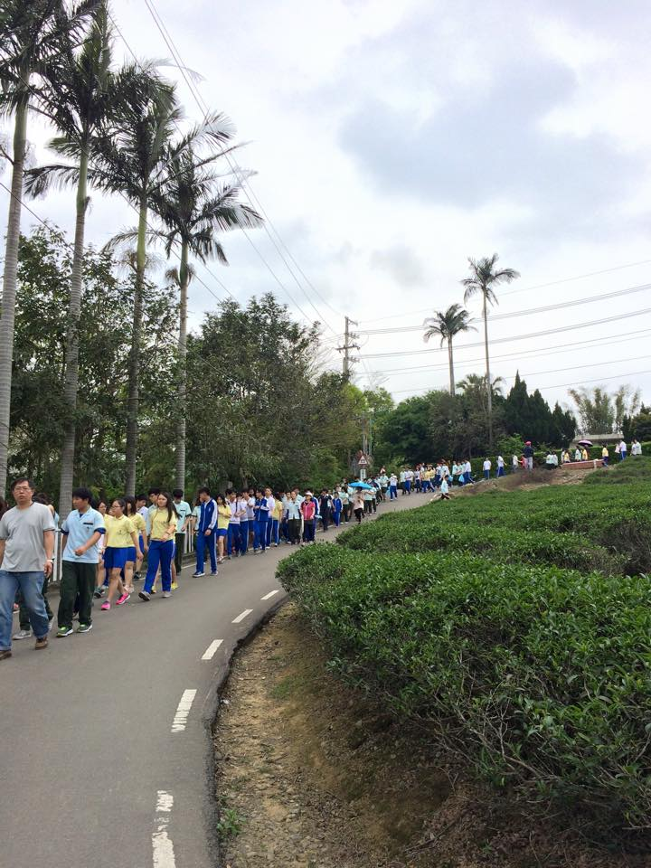
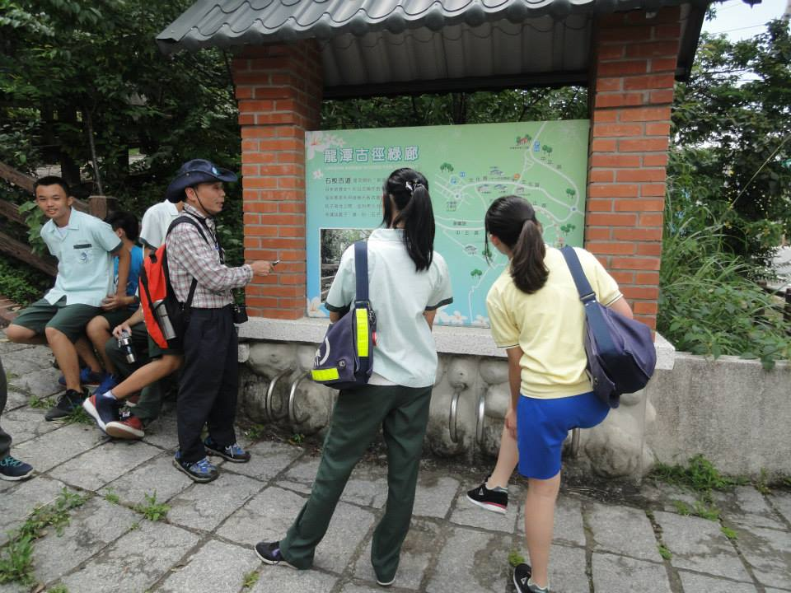
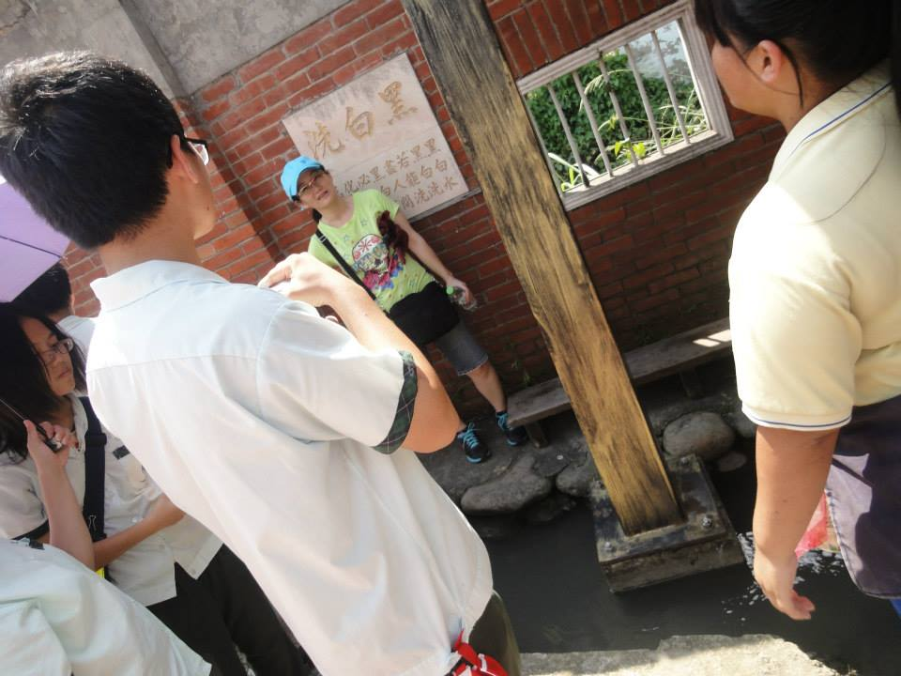
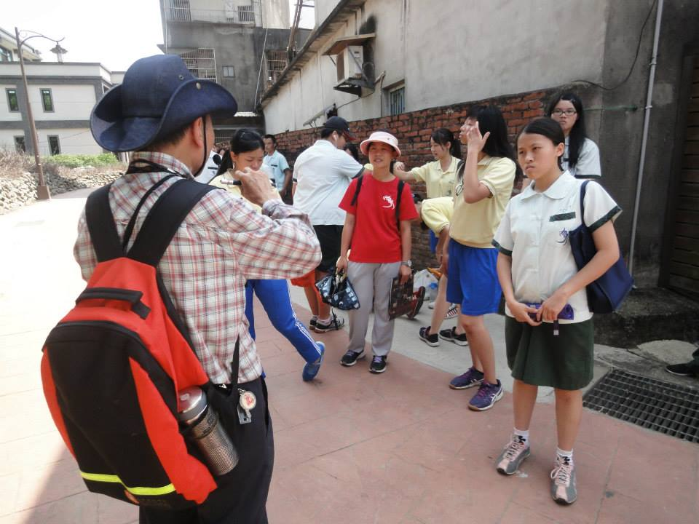
辦理社區參訪踏查
引導孩子認識客家古樸村落
  段考後淨山健行活動
  會考後三坑-大平生態古蹟探訪

Slide 22
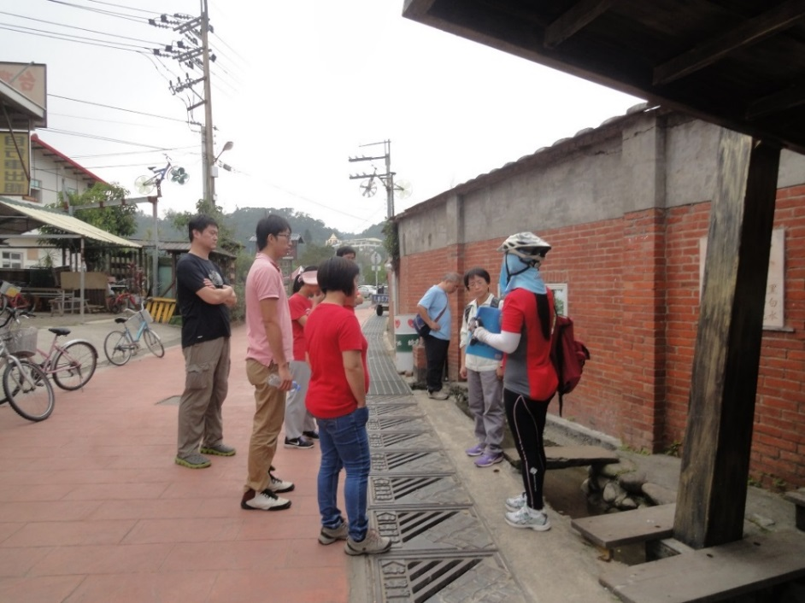
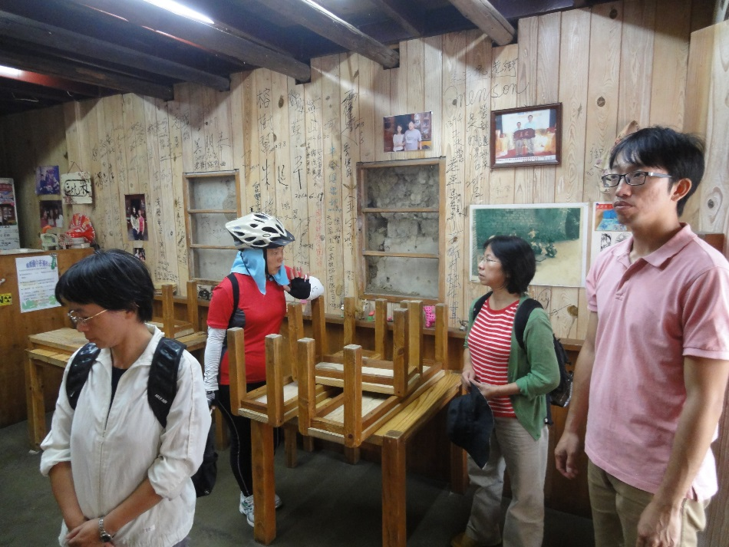
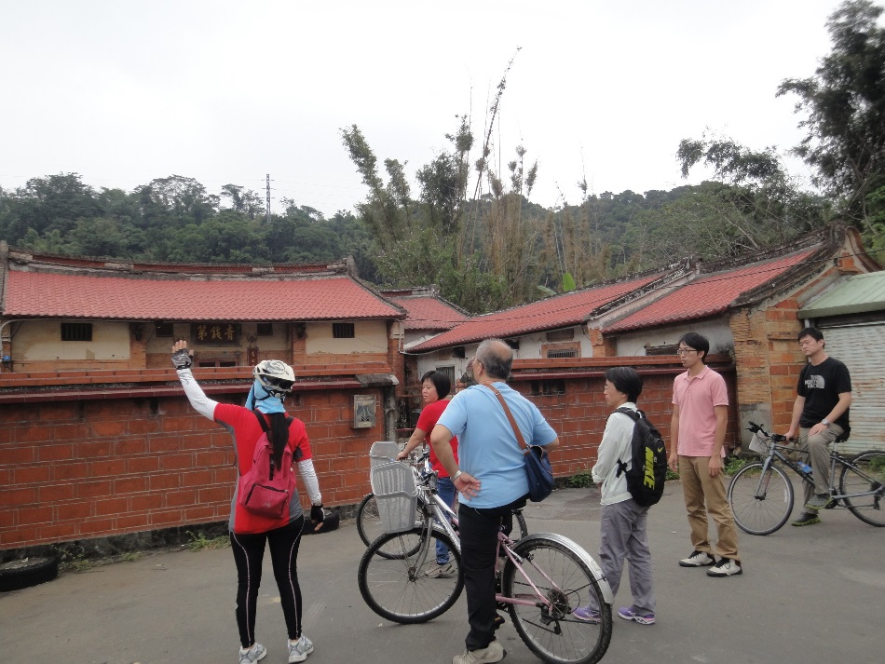
教師增能研習
三坑大平社區本土文化研究，
教師能更了解客家建築和方言中的地名， 並對在地文化有更深入地了解。

Slide 23
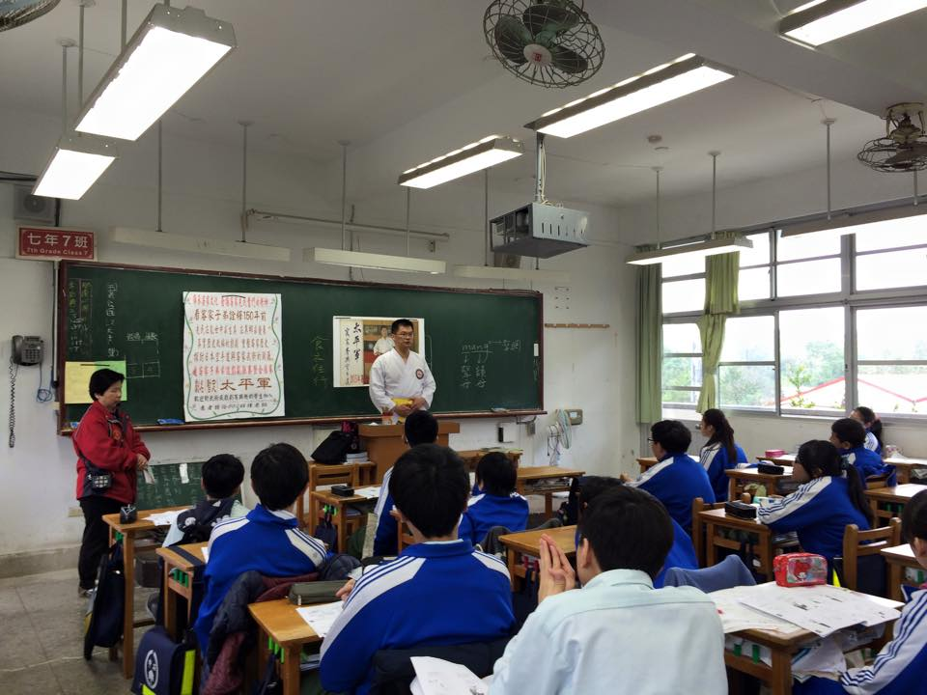
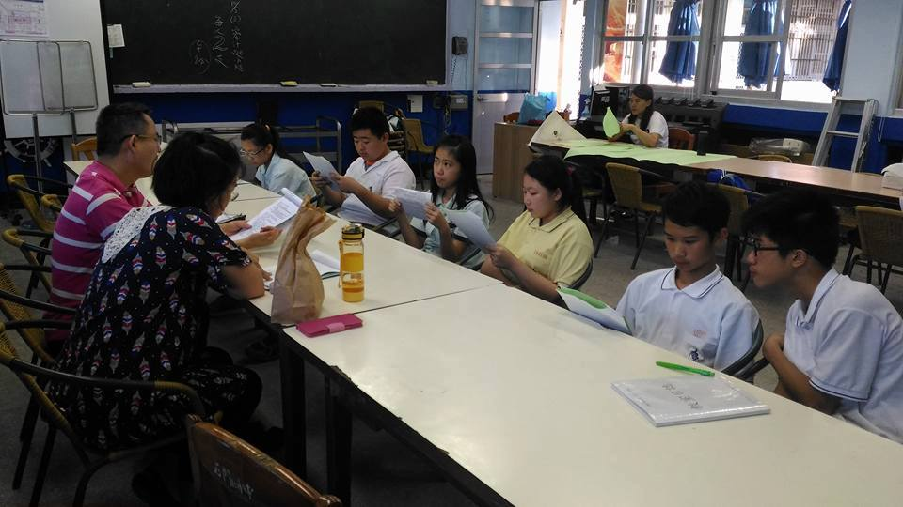
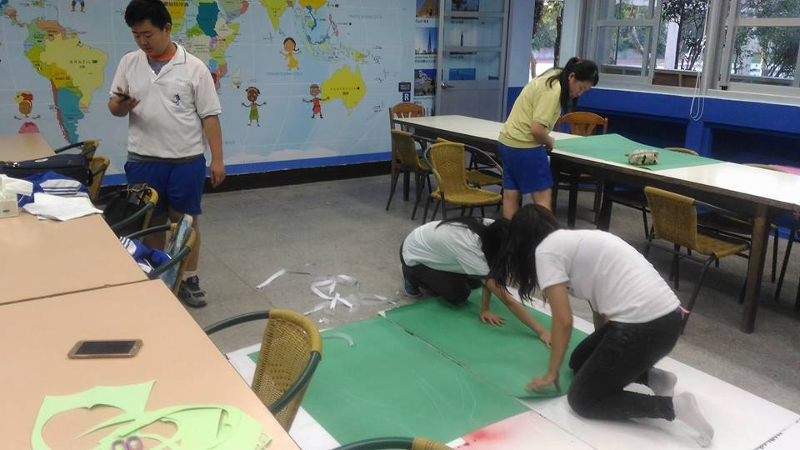
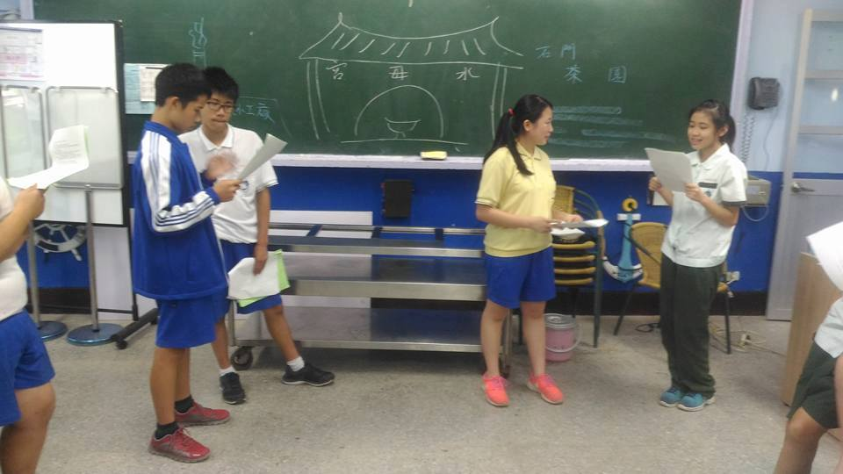
客語話劇表演
將客家歷史文化與話劇結合，培訓學生參賽

Slide 24
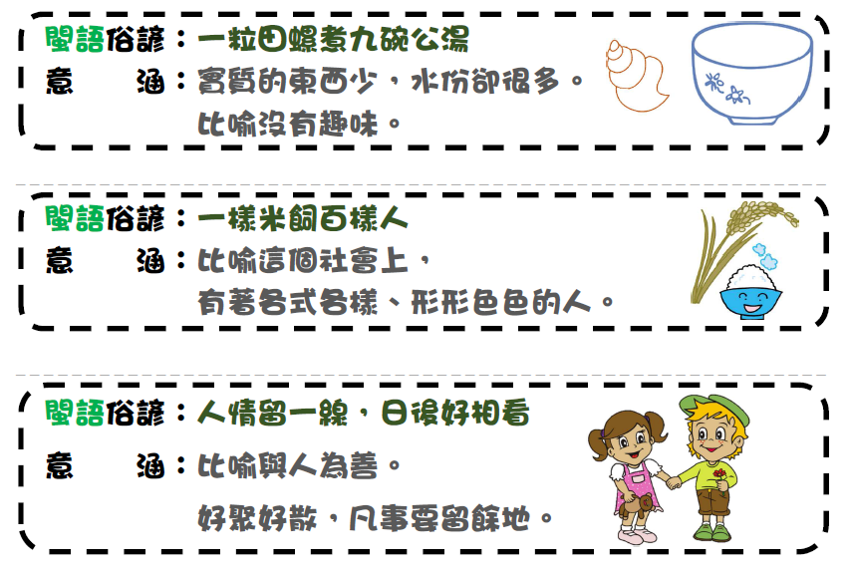
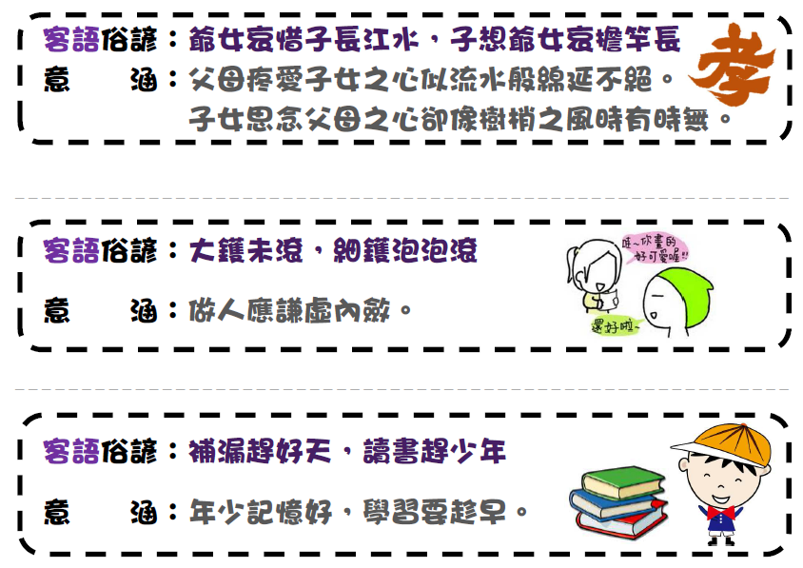
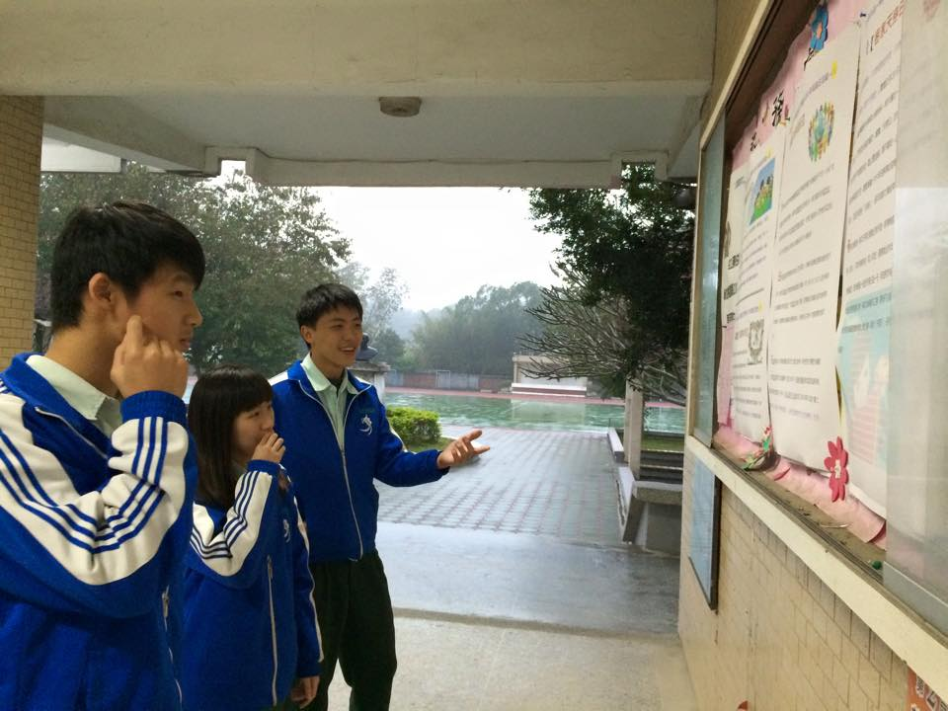
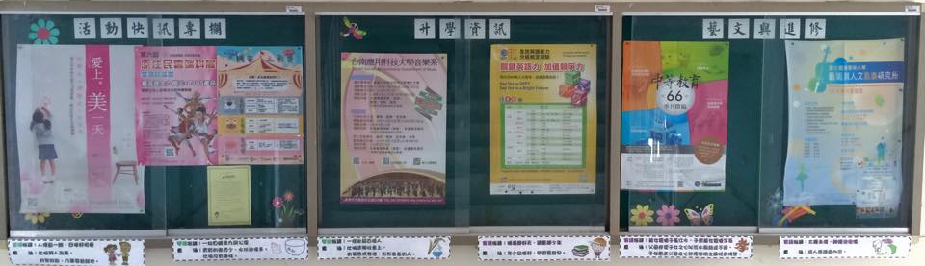
情境布置
於川堂張貼母語日活動海報、於公布欄張貼閩客俗諺。

Slide 25


影音圖書資源
積極申請、購置相關書籍及影音資源供師生借閱，並向客委會申請認證書籍
原語學習書籍
客語認證書籍

Slide 26
問題與困難
本校學區本為客家庄，現因移入之閩南人口增加，故本區家長多以客語及閩南語為主，但由於學區內各族群混居相處融洽，交流頻繁，平日同學交談多習慣使用國語，因此平時使用鄉土母語的情形不顯著，甚至在家中也很少使用，因此參加課程與活動的學生並不多，甚至無法開班。

Slide 27

感謝
輔導團隊的辛勞！
敬請指教！

